Slide 1
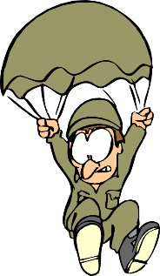
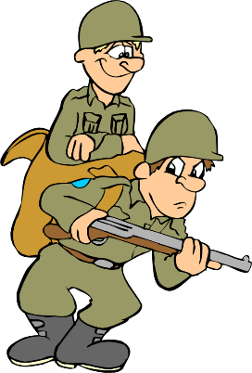
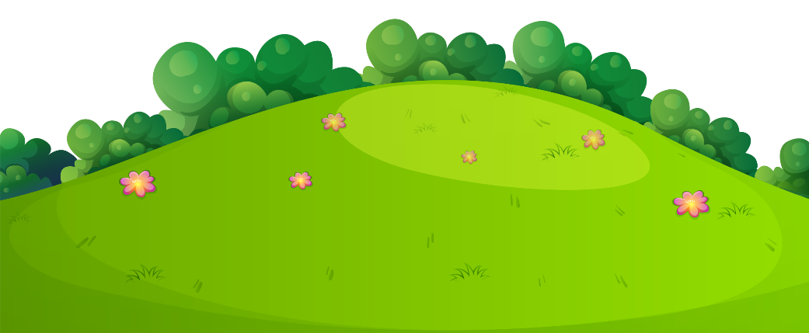
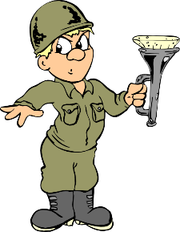
Профессия военный

Slide 2
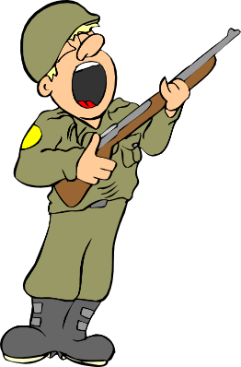
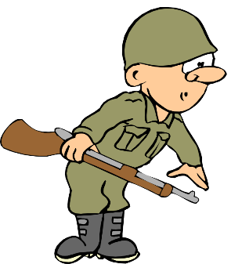
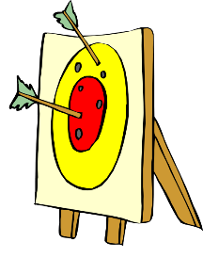
Профессия военного очень ответственная и сложная. Военные - это защитники Отечества. В мирное время они изучают военную технику, проводят учебные сражения.

Slide 3
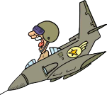
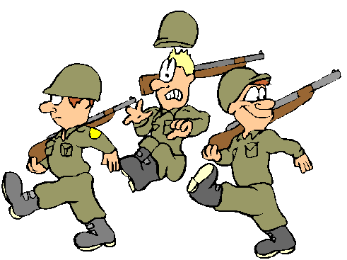
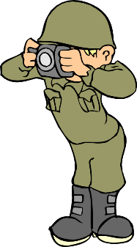
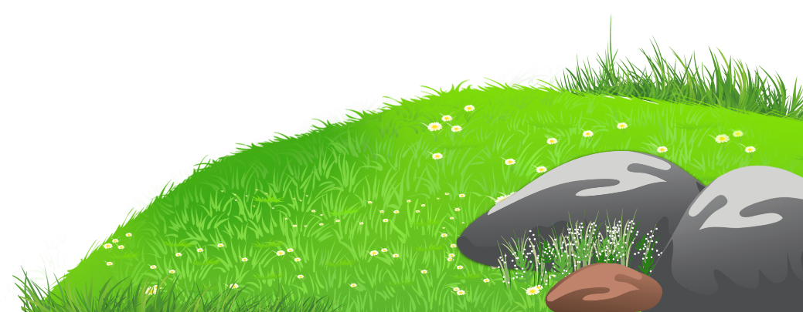
Вооружённые силы можно разделить на три группы : сухопутные (или наземные) войска, военно-воздушные и военно-морские силы.
К сухопутным войскам относятся : пограничники, танкисты, а так же артиллеристы, ракетчики, связисты, сапёры и т. д.

Slide 4
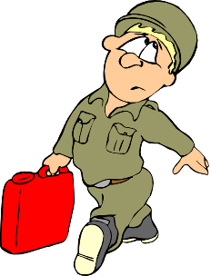
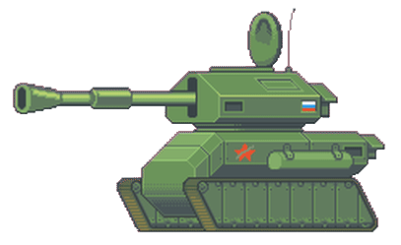
Танки - это специальные машины, у них нет колёс, передвигаются они с помощью гусениц.
С помощью гусениц танк может проехать и по плохим дорогам, и по оврагам. Танки оснащены бронёй, пушками и пулемётами. Танком управляют танкисты.

Slide 5
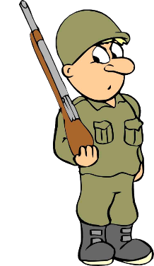
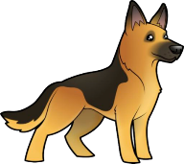
Пограничники стоят на страже границ Родины и проходят службу на погранзаставах. Их главная задача - не пропускать через границу шпионов.
Помогают им в этом специально обученные овчарки.

Slide 6
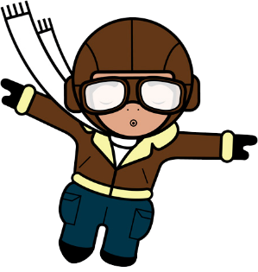
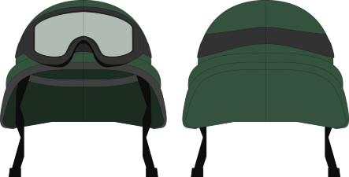
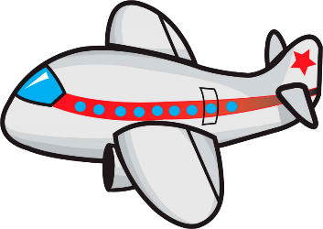
В нашей Армии есть авиация - это боевые самолёты и вертолёты. Они готовы защищать наше Отечество с воздуха.
Самолётом управляет экипаж лётчиков: пилот; штурман - он прокладывает курс самолёта в небе; радист - держит связь с аэродромом; механик - отвечает за исправность самолёта. Лётчики носят красивую голубую форму, под цвет неба. В полёте у них есть специальные высотные шлемы.

Slide 7
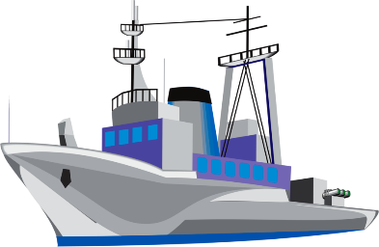
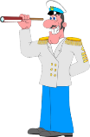
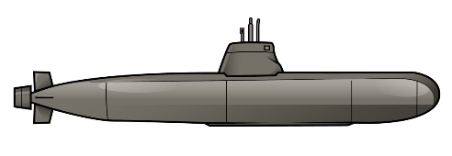
Морские просторы нашей Родины защищают военные корабли и подводные лодки. Всё вместе - это военно-морской флот, а военные- моряки.
У каждого на корабле свои обязанности: боцман - следит за порядком; радист - поддерживает связь с землёй.
Большие корабли оснащены орудиями и пулемётами.

Slide 8
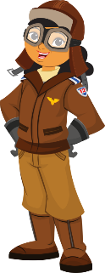
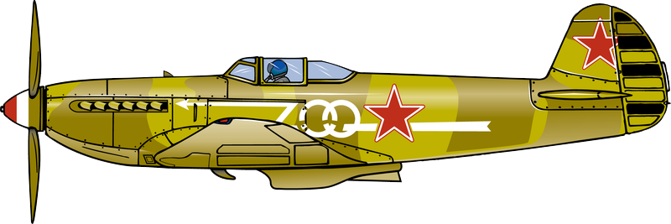
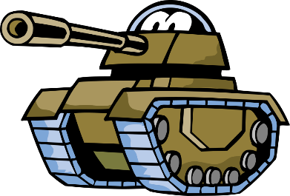
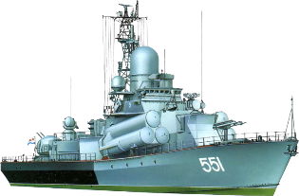
Отгадай загадки
Смело в небе проплывает Обгоняя птиц полет Человек им управляет Что такое?
Моряком ты можешь стать,
Чтоб границу охранять,
И служить не на земле,
А на военном.
Самолёт парит как птица,
Там воздушная граница.
На посту и днём и ночью
Наш солдат- военный.
Гусеницы две ползут Башню с пушкою везут.

